Slide 1
201911911 최건우
NFT 데이터 분석
-NFT 시계열 데이터(2017~2021)
-NFT 컬렉션 분석(cryptoslam.io)[21.11.25 기준]
-NFT 관련 트윗 데이터
데이터 출처 : 캐글
Notes:
안녕하세요. 강원대학교 IT 대학 컴퓨터공학과에서 의생명 데이터 과학 연구실에 학부연구생으로 재학중인 최건우 입니다.
오늘 발표 제가 발표드릴 내용은 ＂약물 표적 결합 친화력을 갖는 화합물을 생성하기 위한 딥러닝 모델“ 입니다.

Slide 2
목차
- NFT 데이터
- 데이터 소개 및 분석 결과
- 아쉬운 점 및 추후 하고 싶은 것

Slide 3
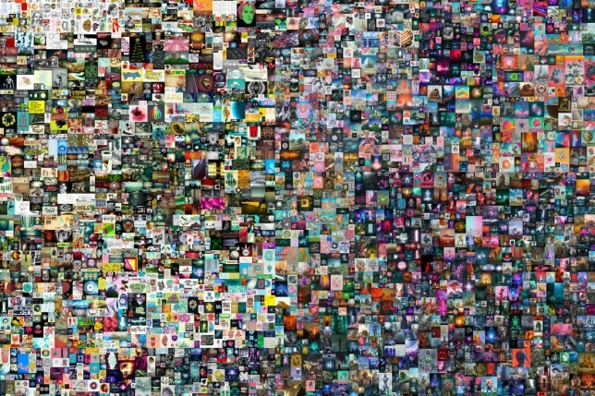

NFT란?
Non-fungible token(대체불가토큰)으로 비트코인 같은 대체가능한(fungible) 토큰이 아닌, 대체가 불가능한, 즉 유일무의한(Uniqe) 아이템을 말한다.
Ex) 리그오브레전드의 미니언 같은 경우, 죽으면 대체할 수 있는 미니언이 나옴(똑같은 기능)
챔피언의 경우, 나가면 대체할 수 있는 챔피언이 없음
NFT 또한 비트코인 처럼 탈중앙화된 아이템임, 거래 내용이 다 블록체인에 기록이 되기 때문에
NFT를 누군가 가짜로 복제하여도 소유자가 누구인지 확인하므로써 자신만의 고유한 아이템임을
입증 가능함.

Slide 4
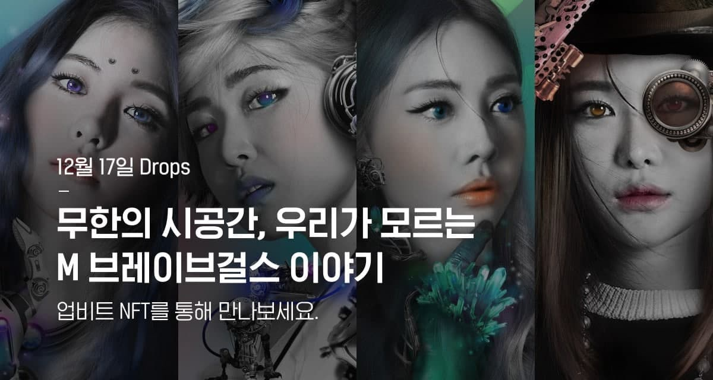

NFT 데이터 선택한 이유
1. 요즘 유행, IT대학인데 요즘 트랜드는 알아야 한다고 생각해서
2. 데이터를 알아보는 과정에서 얻는 통찰을 중요시해서
3. 주식 데이터 같은거 한번 다뤄보고 싶었음
4. 캐글에 데이터가 존재함
브레이브 걸스 NFT 민팅
마미손 NFT

Slide 5
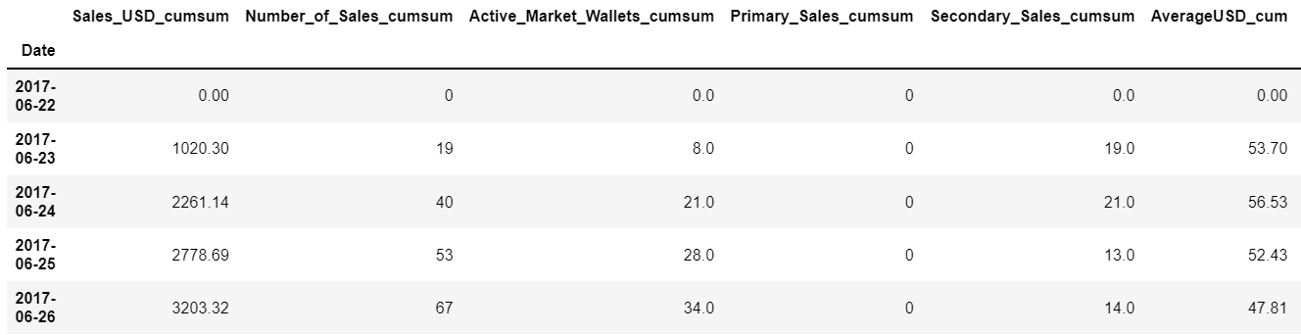
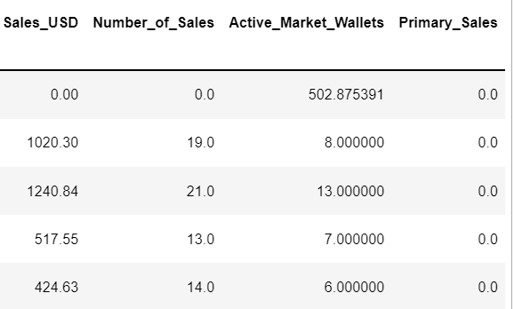
NFT 시계열 데이터 : NFT HistorySales
---목표--- 4년간 NFT 성장해온 추세 확인
---데이터 설명---
- 2017년 6월 22일 ~ 2021년 11월 12일까지의 시계열 데이터
- [ NFT의 판매액, NFT 판매개수, 누적 마켓 지갑수, 1차 시장 판매량, 2차 시장 판매량, …] 등 정보 포함
---데이터 전처리---
-데이터의 Missing Value는 Wallet관련 데이터만 Mean으로 취급하고 다른 Missing Value들은 0으로 채움
-Wallet은 활성화된 후 사라지지 않기 때문에(누적) Mean으로 취급

Slide 6
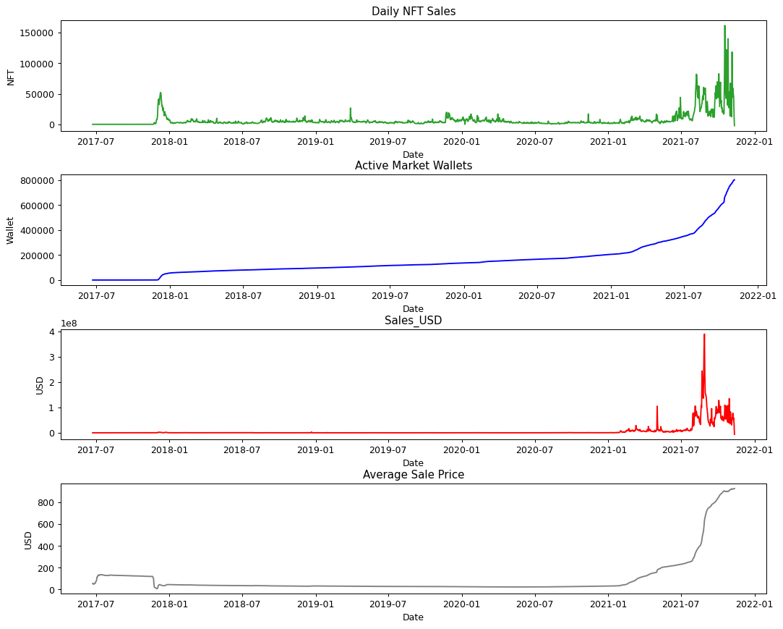
NFT 시계열 데이터 : NFT HistorySales
NFT 하루 판매량
NFT마켓 활성화 지갑
(이용자 수)
NFT마켓 거래 가격
(단위당 약 천억원)
NFT 개당 평균
판매가격

Slide 7
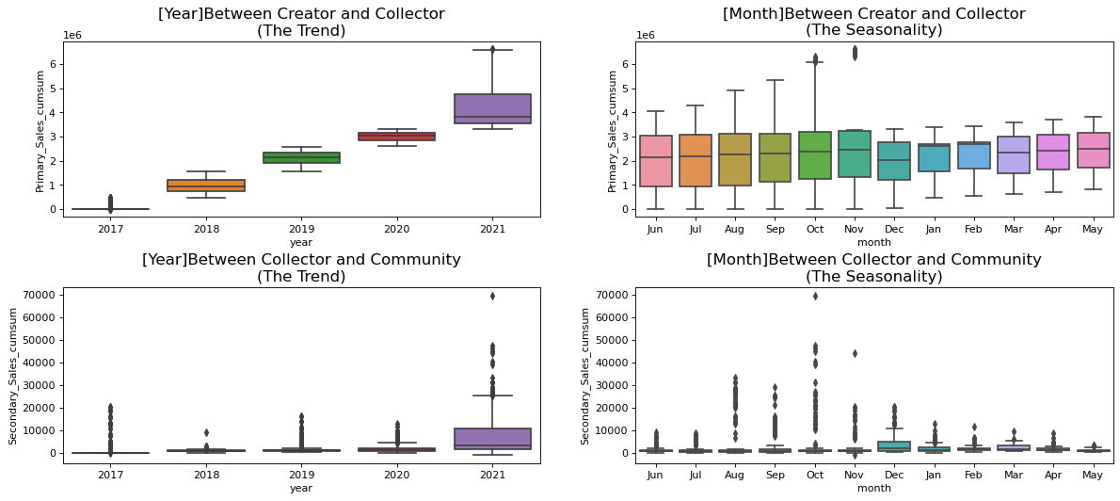
NFT 시계열 데이터 : NFT HistorySales
1차 시장 Trend와 Seasonality
2차 시장 Trend와 Seasonality
Notes:
1차 시장과 2차시장의 차이가 있는걸 확인할 수 있습니다.
이는 대부분의 Collector가 NFT를 산 후 바로 매각하는 것이 아닌, 소지하고 있다는 것을 의미할 수 있습니다ㅣ.

Slide 8
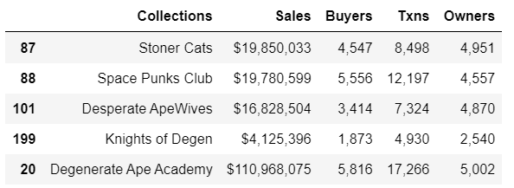
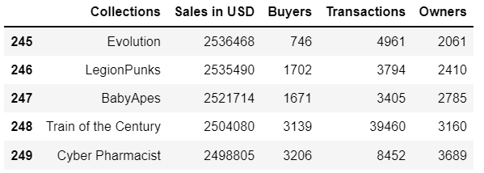
NFT 컬렉션 분석 : cryptoslam Data
---목표--- 데이터 간 차이 확인 및 구분
---데이터 설명---
- 11월 25일 기준 cryptoslam.io 사이트에서 제공하는 NFT Collection 데이터.
- 250개의 NFT Collections이 entity로 존재하는 데이터
- [ Collections, 판매액, 구매자 수, 트랜잭션 횟수, 소유자 수 ] 로 열이 구성되어 있다.
---데이터 전처리---
- 데이터를 다루기 쉽도록 String 형태를 Int형태로 바꾸어줌
데이터 전처리

Slide 9
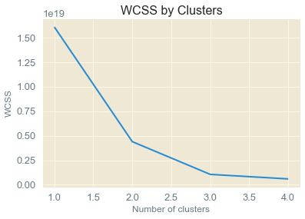
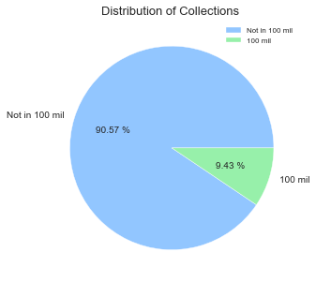
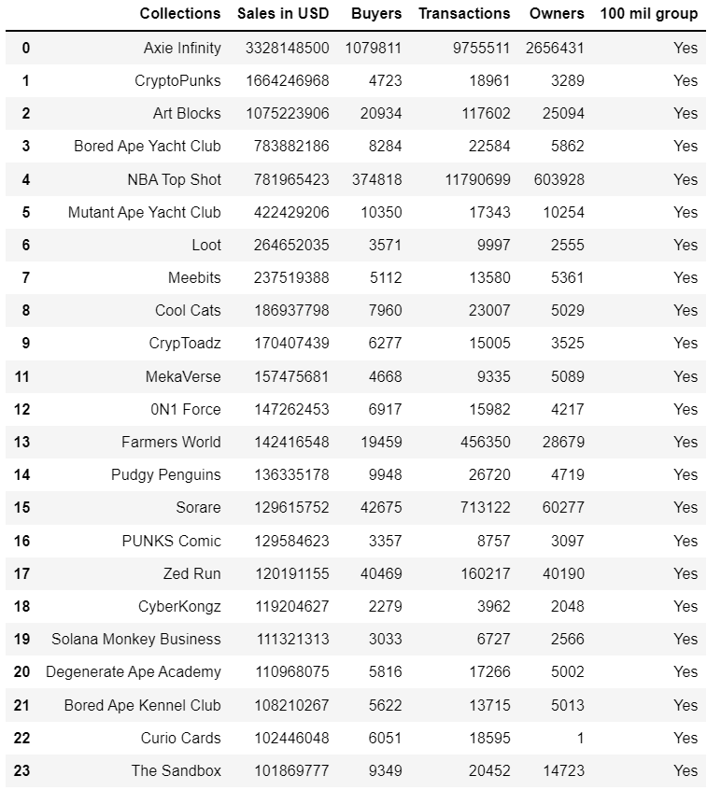
NFT 컬렉션 분석 : cryptoslam Data
WCSS(k-mean clustering) 방법을 통해
데이터를 분할 할 k 확인, 결과 2개로 분할
판매액 100million(약 1000억원) 기준으로
컬렉션 데이터를 나눈 결과.
100million group이 약 9.43% 존재함(23개)
우린 이 데이터를 이용
(상위 데이터일수록 유명한 데이터이므로 신뢰)

Slide 10
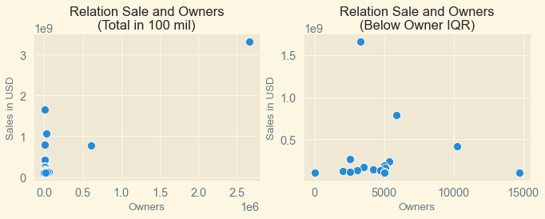
NFT 컬렉션 분석 : cryptoslam Data
각 사용자들의 Location 분석 결과.. 메타버스 등.. 가상의 Location이 많음
- 판매액과 소유주를 기준으로 데이터 관계를 확인 -> 이상점 발생 ( 왼쪽 표 )
- Owners의 IQR(사분위)를 기준으로 이상점을 제거 한 후 데이터 관계 ( 오른쪽 표 )
분석 : Owners을 기준으로 데이터에 대한 특이점이 보임

Slide 11
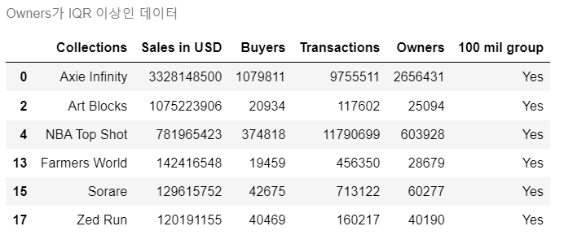
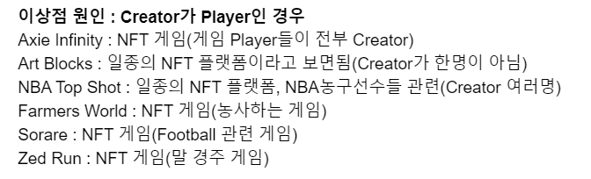
NFT 컬렉션 분석 : cryptoslam Data
Owners의 IQR 기준으로 이상치가 있는 데이터들 목록
각 항목에 대하여 조사해본 결과 이상점의 원인 발견
(보통 NFT는 한 명의 작가가 컬렉션을 판매)

Slide 12

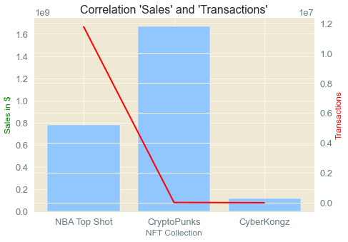
NFT 컬렉션 분석 : cryptoslam Data
트랜잭션과 판매총액 사이에 관계가 있는지 확인
데이터 선정 기준
1.트랜잭션이 가장 많은 것
2.트랜잭션이 가장 적은 것,
3.트랜잭션은 적은데 판매총액이 높은 것
higher_Sales_but_lower_trx
관계가 없다.
Case by Case

Slide 13
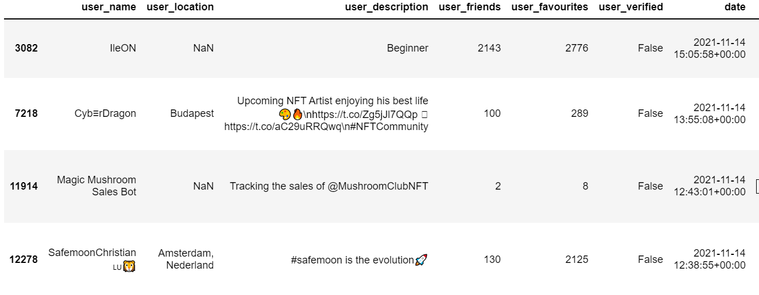
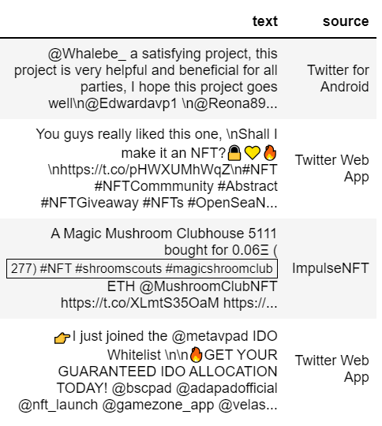
NFT 트윗 데이터 (tweeter)
---목표--- 트윗 내용 분석..
---데이터 설명---
-트위터에 NFT 태그가 달려있는 tweet들에 관한 데이터이다.
-약 12450개 정도 존재함
---데이터 전처리---
- 필요없는 열을 drop하여 차원을 낮춤

Slide 14
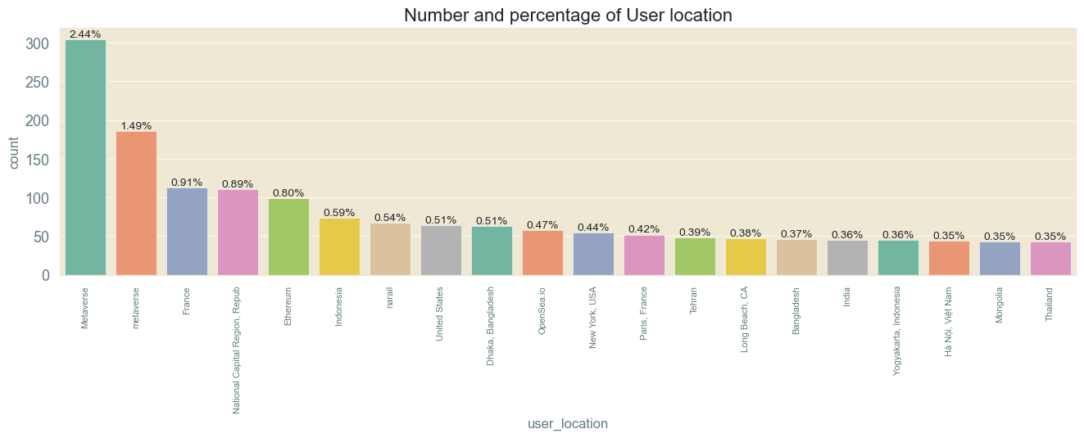
NFT 트윗 데이터 (tweeter)
각 사용자들의 Location 분석 결과.. 메타버스 등.. 가상의 Location을 제외하면
[프랑스, 인도네시아, 방글라데쉬, US, 이란,캘리포니아, 인도, 베트남, 몽골, 타이완] 이 표에 존재함

Slide 15
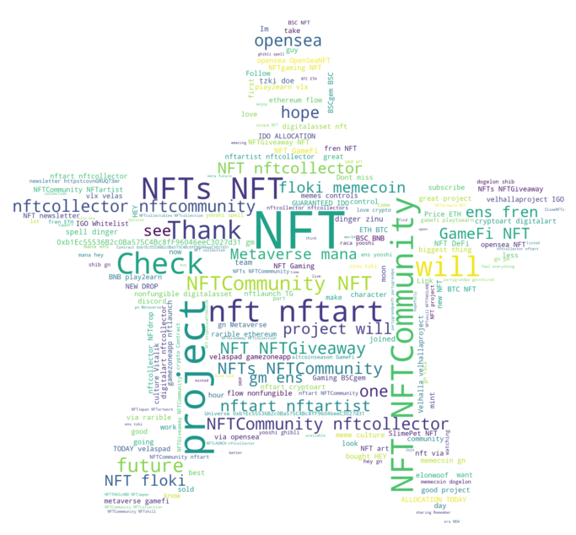
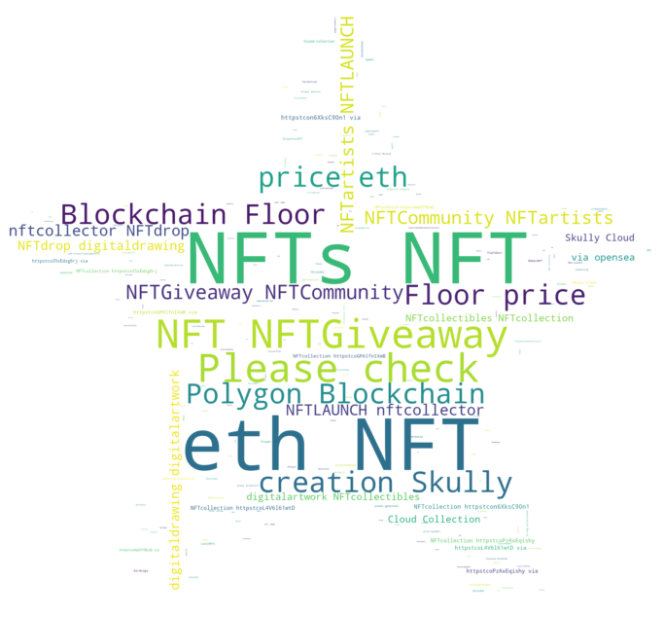
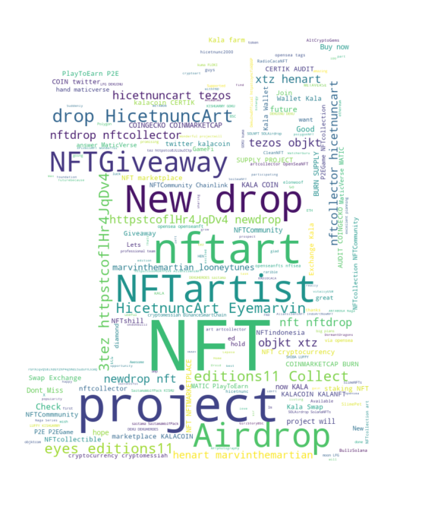
NFT 트윗 데이터 (tweeter)
데이터의 모든 Tweet 내용을 분석하여 Word Cloud로 만든 결과
프랑스 지역의 Tweet Word Cloud
인도네시아 지역의 Tweet Word Cloud

Slide 16
결론
어려웠던 점
-분석에 대한 목적을 정하기가 어려운 데이터였음
-NFT는 일종의 주식관련 데이터와 비슷한 양상이며 이런
데이터 분석 방법이 많을텐데 활용해보지 못 한점
-데분프 과목에서 공부한 것 중에서만 아이디어가 떠오른 점
-정제된 데이터가 별로 없음
★ 1. NFT 시계열 데이터 분석 결과 ★
-2017년 부터는 NFT에 대한 거래, 판매량 등 변동이 크지 않음
-2021년 부터 NFT에 대한 거래 등이 급격히 상승함
★ 2. NFT 컬렉션 데이터 분석 결과 ★
-컬렉션 중 NFT 판매액이 1000억이 넘는 컬렉션들이
Cryptoslam.io(11월 25일 기준) 23개가 넘는다.
-거래액이 1000억이 넘는 컬렉션들 중 소유자수가 비정상적인
데이터들을 분석해본 결과 창작자가 “작가”가 아닌 “플랫폼, 게임”이었음.
-트랜잭션과 거래액에는 별 상관관계가 없음 Case by Case(케바케)
★ 3. NFT tweet 데이터 분석 결과 ★
-트윗 데이터 사용자들의 지역을 분석해본 결과 대부분 Metaverse 같은
가상의 공간을 표기하였으며, 그 외에는 [프랑스, 인도네시아] 등이 지분을
많이 차지하였음
-사람들의 트윗에 사용된 단어를 집계하여 워드 클라우드로 만들어 확인함
차후 보완하고 싶은 점
-tweet 데이터는 String 데이터가 포함되어있어서
한 번 자연어 처리 모델을 통해서 감정 평가 분석을 해보고
감정에 따라 분류한 후 각 데이터를 분석해보고 싶음
-플롯을 만들고 그 순서대로 데이터를 분석해보고 싶음
- 이번 데이터 분석은 한정된 데이터를 가지고 할 수 있는 것이
많이 없었기에 이를 보완하기 위한 데이터셋을 직접 만들고 싶음

